Slide 1

SMART FRIDGE
Luca Punzo, Lorenzo Garavaglia
Diego Kojachi Carrillo, Alessandro
Salafica

Slide 2
PROGETTO
Realizzare un frigo intelligente che tramite sensoristica individui la presenza/assenza dei prodotti; ed in base ai prodotti a disposizione verranno consigliate delle ricette.

Slide 3
APP E SITO
La parte più interessante del progetto, l’app consente di visionare gli alimenti presenti nel proprio frigorifero, ovunque ci si trovi. Un abbozzo di intelligenza artificiale avviserà l’utente quando un alimento è vicino alla data di scadenza o sta per terminare. Saranno consigliate dal proprio frigo alcune ricette, in base agli alimenti in scadenza e quelli a disposizione. Del frigo si potranno regolare temperatura, stato, luci e l’allarme della porta.
E’ previsto la connessione al frigo anche tramite il sito, che ha le stesse funzioni dell’ applicazione.

Slide 4
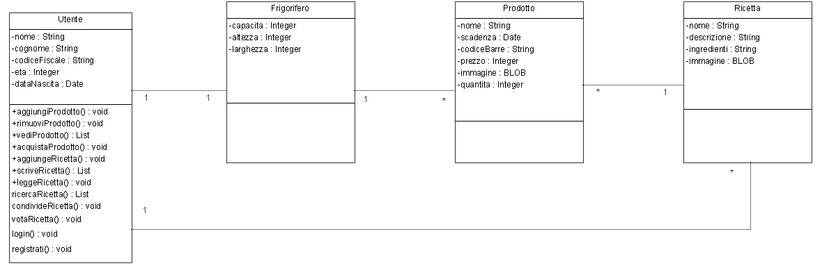
ARCHITETTURA

Slide 5
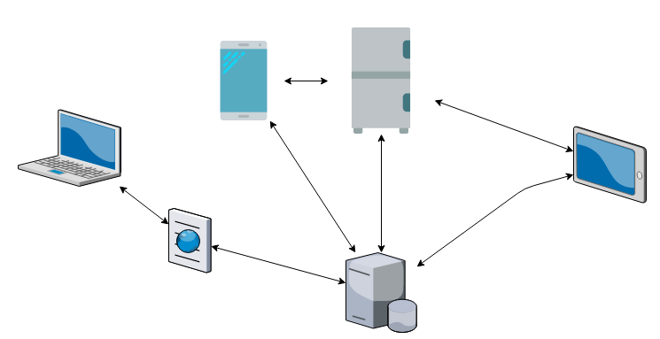
ARCHITETTURA

Slide 6
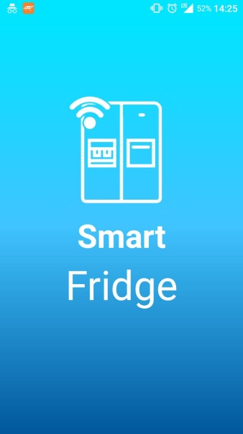
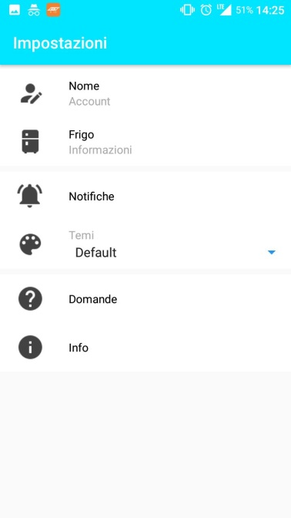
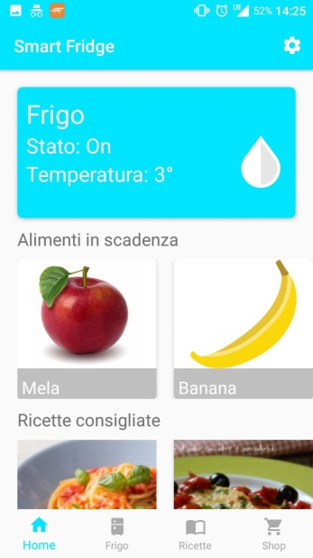
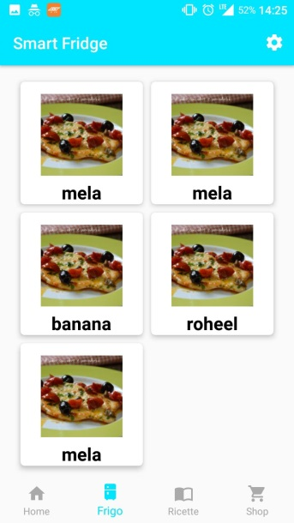
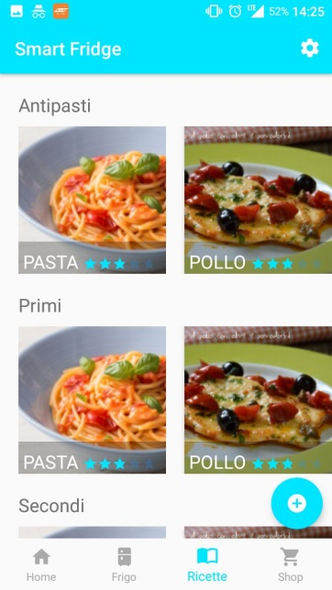
Main Activity
Interface

